Slide 1


MANAJEMEN SUMBER DAYA MANUSIA.

Slide 2








Halo Semua!
Perkenalan Diri
Nama Anggota:
ININ
Indri Ashari - 2019011016
Mitha Permata Septiani - 201901008
Retno Diah Hapsari - 2019011025
Sheril Jessica Silitonga - 2019011026

Slide 3



MANUSIA SEBAGAI SUMBER DAYA ORGANISASI

Slide 4


PENGERTIAN MSDM
Manajemen Sumber Daya Manusia (MSDM) adalah fungsi kegiatan pengelolaan staf atau personil-personil dalam organisasi, yang meliputi aktivitas perencanaan sumber daya manusia, perekrutan, seleksi, orientasi pelatihan, pengembangan, penilaian kinerja, dan kompensasi.
Tujuan manajemen sumber daya manusia adalah meningkatkan kontribusi produktif para karyawan bagi organisasi secara stratejik, etis, dan bertanggung jawab sosial. (Werther & Davis 1996)

Slide 5


Proses MSDM
PERENCANAAN SDM
PEREKRUTAN
SELEKSI
ORIENTASI
PELATIHAN DAN PENGEMBANGAN
PENILAIAN KINERJA
KOMPENSASI
KEPUTUSAN-KEPUTUSAN LAINNYA BERKENAAN DENGAN PERSONALIA
PERPINDAHAN, DEMOSI, BERHENTI/KELUAR DARI PEKERJAAN.

Slide 6

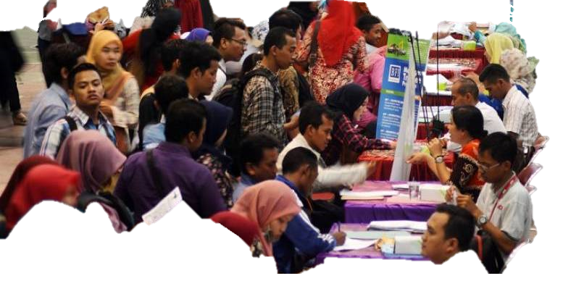
PERENCANAAN SDM
UNTUK MENENTUKAN KEBUTUHAN AKAN TENAGA KERJA, MAKA TERLEBIH DAHULU DIPERLUKAN
JENIS/MUTU KARYAWAN YANG DIINGINKAN SESUAI DENAN PERSYARATAN JABATANNYA
DAN JUMLAH TENAGA KERJA YANG AKAN DITARIK

Slide 7



RECRUITMENT / PENARIKAN
REKRUTMEN ADALAH USAHA MENCARI DAN MEMPENGARUHI TENAGA KERJA AGAR MAU MELAMAR LOWONGAN PEKERJAAN YANG ADA DALAM SUATU PERUSAHAAN
( HASIBUAN, 2000 )

Slide 8

STEPS IN THE SELECTION PROCESS
( Werther & Davis, 1996)
HIRING DECISION | STEP 8
REALISTIC JOB PREVIEWS | STEP 7
SUPERVISORY INTERVIEW | STEP 6
MEDICAL EVALUATION | STEP 5
REFERENCES AND BACKGROUND CHECK | STEP 4
SELECTION INTERVIEW | STEP 3
EMPLOYEMENT TEST | STEP 2
PRELIMINARY RECEPTION OF APPLICANT | STEP 1
ASUMSI – ASUMSI SELEKSI PEGAWAI
1. KAPASTIAN JUMLAH PEGAWAI YANG DI
BUTUHKAN
2. KEJELASAN STANDAR KUALIFIKASI YANG
DIBUTUHKAN
3. GAMBARAN KUALIFIKASI DARI SEJUMLAH
PELAMAR YANG ADA
4. KEPASTIAN DARI POLA SELEKSI PEGAWAI
/ SERANGKAIAN ALAT- ALAT SELSKSI

Slide 9



RUANG LINGKUP PENILAIAN KINERJA
WHAT
WHO
WHY
HOW
WHEN
WHERE

Slide 10
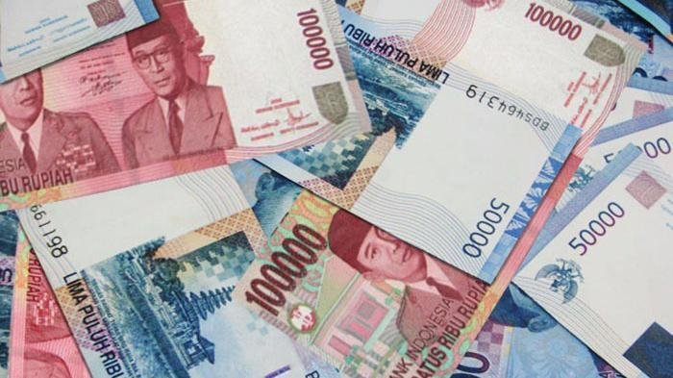
KOMPENSASI
KOMPESASI
DIBEDAKAN
DIRECT COMPENSATION
INDIRECT COMPENSATION
GAJI, UPAH, UPAH INSENTIF
KESEJAHTERAAN KARYAWAN

Slide 11
PROGRAM KOMPENSASI
BERTUJUAN UNTUK KEPEN-TINGAN PERUSAHAAN, KARYA-WAN, DAN PEMERINTAH ATAU MASYARAKAT.
HARUS DAPAT MENJAWAB PERTA-NYAAN APA YANG MENDORONG SESE-ORANG ITU BEKERJA DAN MENGAPA ADA ORANG YANG BEKERJA KERAS, SEDANG ORANG LAIN BEKERJANYA SEDANG-SEDANG
MOTIVASI KERJA
( Peterson dan Plowman)
KEINGINAN
KEBUTUHAN
  . THE DESIRE TO LIVE
. THE DESIRE FOR POSESSION
. THE DESIRE FOR POWER
. THE DESIRE FOR RECOGNATION
  . KEBUTUHAN FISIK
. KEBUTUHAN SOSIAL.
. KEBUTUHAN EGOISTIK
TERPUASKAN

Slide 12


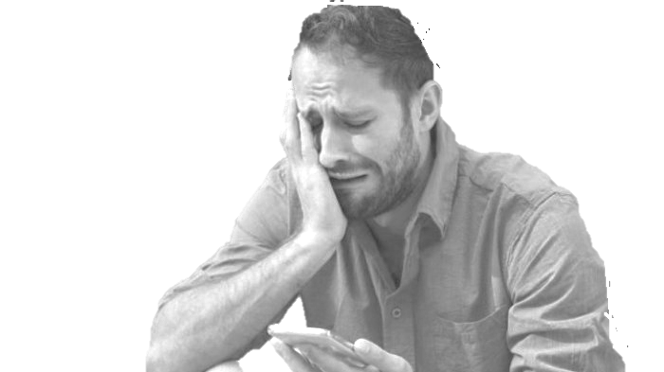



Promosi, Demosi dan Mutasi pada MSDM
Promosi adalah penghargaan dengan kenaikan jabatan dalam suatu organisasi ataupun instansi baik dalam pemerintahan maupun non pemerintah (swasta).
Menurut Suratman (1998) demosi adalah penurunan jabatan dalam suatu instansi yang biasa dikarenakan oleh berbagai hal, contohnya adalah keteledoran dalam bekerja.
PROMOSI
DEMOSI
Mutasi atau transfer menurut Wahyudi (1995 )adalah perpindahan pekerjaan seseorang dalam suatu organisasi yang memiliki tingkat level yang sama dari posisi perkerjaan sebelum mengalami pindah kerja.
MUTASI

Slide 13
БЛАГОДАРЮ ВАС
Any Question?

